Slide 1
Готвење
Природни науки
за 6 одделение
Тема 1- Повратни и неповратни промени
час 8 – Готвење

Slide 2
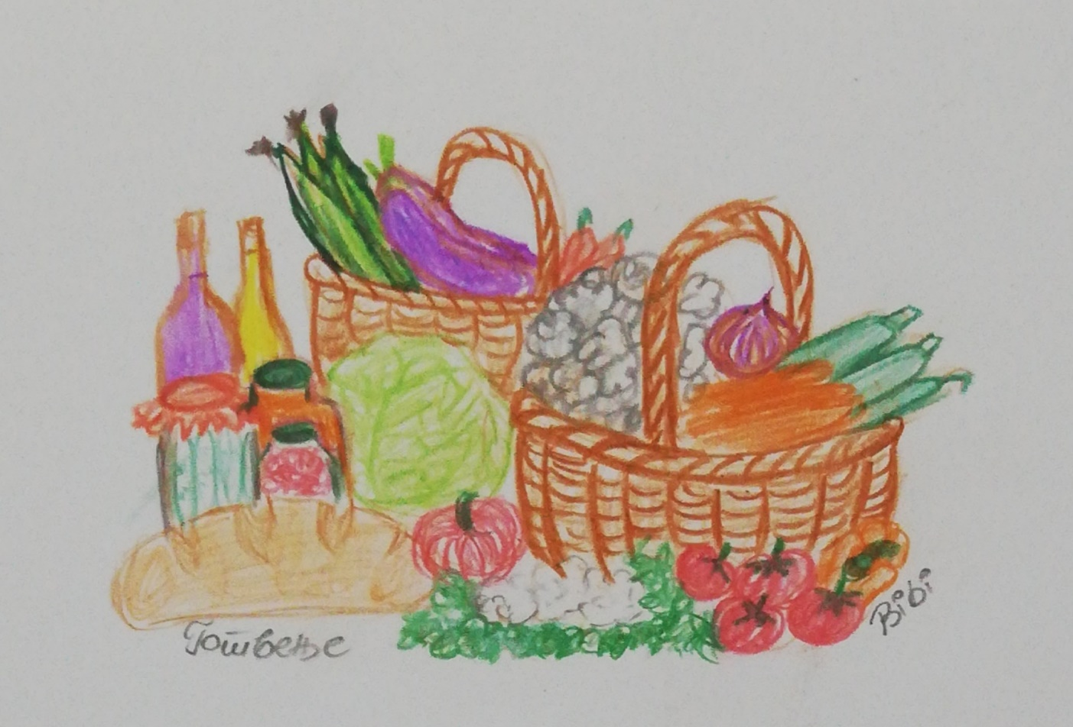
Цели на часот
Прави разлика помеѓу повратни и неповратни промени.
Дискутира како да ги преточи идеите во форма која може да се провери.
Прави претпоставки користејќи научно знаење и разбирање.
Прави мноштво релевантни набљудувања и мерења притоа
правилно користејќи едноставен прибор
ПОИМИ
топлина
температура
готви
се топи
се менува
Истражува
набљудува
запишува
заклучува

Slide 3
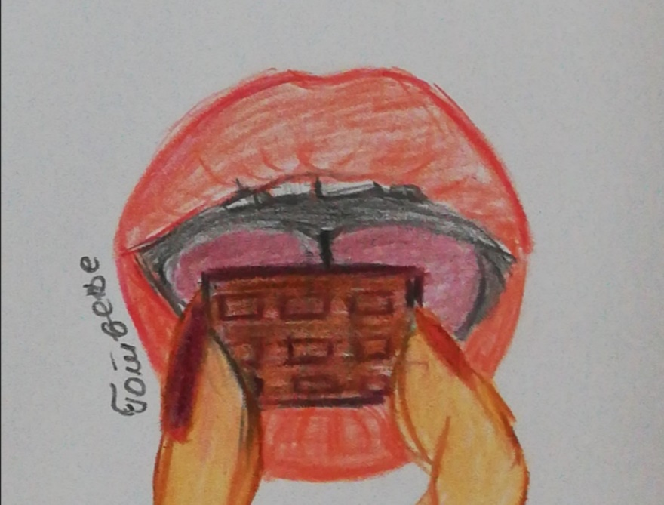
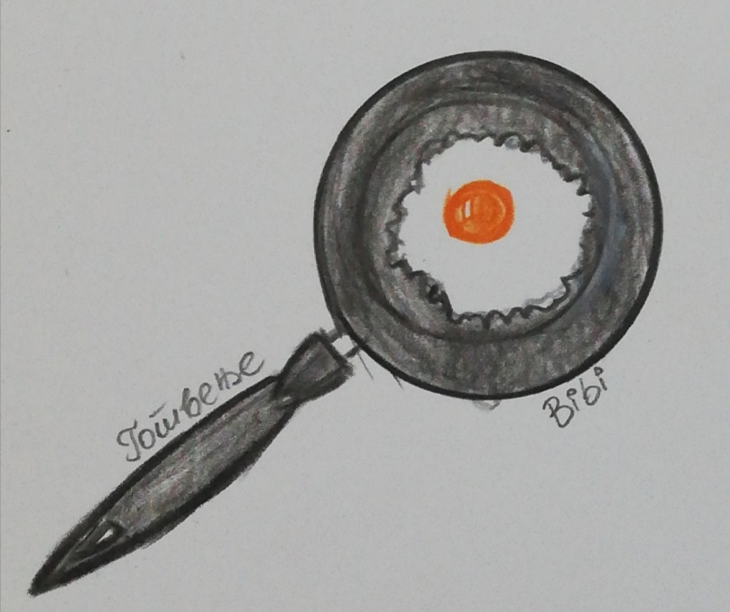
Активност 1 ~Дискусија~
Кои промени се случуваат кога храната се готви?
Што се случува со јајцето кога си правиш доручек – „јајца на око“ ?
Што се случува кога ќе ставиш парче „ Милка“ во уста?
Зошто е тоа така ?

Slide 4
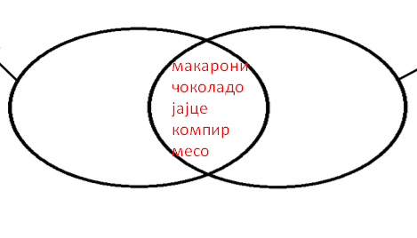
Активност 2 Кои се разликите помеѓу сирова и зготвена храна?
Пополни го Веновиот дијаграм
Сирова храна
Зготвена храна

Slide 5
Активност 3 - Наставно ливче
Како различна храна се менува кога се готви (загрева) ?
Дали процесот е повратен или неповратен ?
храна | повратен | неповратен
тестенини
јајца,
компири
торта
моркови
леб/печено лепче
чоколада

Slide 6
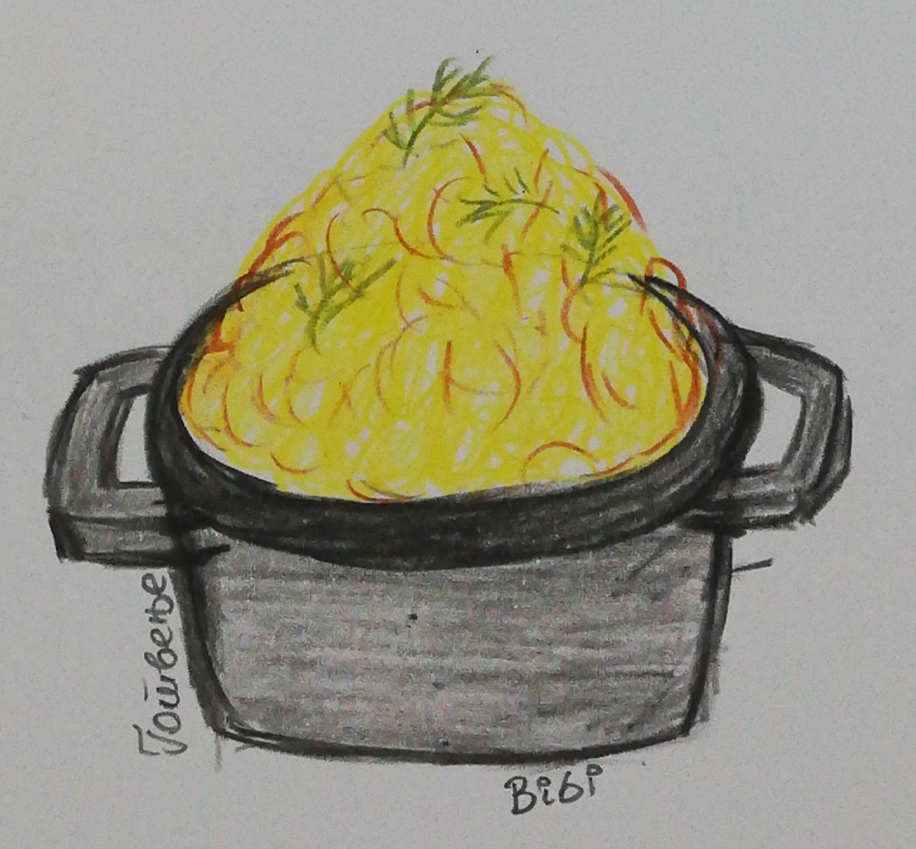
Заклучок процесот на готвење прави промени на храната и честопати е неповратен.

Slide 7
Домашна работа:
Храна ( пред) готвење | изглед | Течно/ цврсто/ гасовито | боја | големина | облик
Храна ( пред) готвење | изглед | Течно/цврсто/гасовито | боја | големина | облик
Изберете некои намирници што ќе ги проверите дома.
Следниот час донесете еден примерок од некоја намирница што ќе биде зготвен и еден примерок што ќе биде свеж. Направете забелешки пред да ја зготвите храната
• Спроведете го експериментот . Запишете забелешки пред и по готвењето за физичкиот изглед, агрегатната состојба (цврста/течна/гасовита), бојата, масата, големината, обликот.

Slide 8
Ви благодарам на вниманието
Биљана Илиева
Наставник по биологија
ООУ„Св.Климент Охридски“ с.Драчево
29.10.2020

